Slide 1

“Il Patologie reumatiche: aggiornamento ed evidenze su associazione con il rischio cardiovascolare”
Proposta di progetto: CUPID
Carlo Alberto Scirè– carloalberto.scire@unife.it
Sezione di reumatologia ed ematologia - Scuola di specializzazione in reumatologia
Università degli studi di Ferrara
Direttore Prof. Marcello Govoni

Slide 2
Premesse
Le artropatie infiammatorie sono associate ad un significativo incremento della morbidità e della mortalità cardiovascolare
  SMR 1.6 [1.5, 1.8]; RR infarto del miocardio 1.69 [1.50, 1.90]
    S. Castañeda, et al, Best Pract. Res. Clin. Rheumatol. 30, 851–869 (2016)
L’aterosclerosi accelerata rappresenta il meccanismo principale responsabile dell'aumento del rischio CV
  cIMT pooled mean difference (MD) [95%CI] 0.10 mm [0.07, 0.12]
    P. Ambrosino et al., Thromb. Haemost. 113, 916–930 (2015).
La stratificazione del rischio CV nelle artropatie infiammatorie è più complessa e viene sistematicamente sottostimata dagli strumenti sviluppati per la popolazione generale
  Strumenti specifici QRISK3 (https://qrisk.org/three/index.php).
  Fattore moltiplicativo (x1.5) di correzione
    R. Agca et al., Ann. Rheum. Dis. 76, 17–28 (2016).
I pazienti con artropatie infiammatoria cronica ricevono un trattamento subottimale del rischio CV
  42% trattamento inadeguato e 40% nessun trattamento CV.
    IAM et al., van den Oever IAM et al., Rheumatology, 1–7 (2017).
Notes:
Premesse…
1. C. Meune, E. Touzé, L. Trinquart, Y. Allanore, Rheumatology (Oxford). 48, 1309–1313 (2009).
2. S. Castañeda, M. T. Nurmohamed, M. A. González-Gay, Best Pract. Res. Clin. Rheumatol. 30, 851–869 (2016).
3. P. Ambrosino et al., Thromb. Haemost. 113, 916–930 (2015).
4. N. Fang, M. Jiang, Y. Fan, Med. (United States). 95, 1–10 (2016).
5. B. R. England, G. M. Thiele, D. R. Anderson, T. R. Mikuls, 1–17.
6. B. G. Childs et al., Science. 354, 472–477 (2016).
7. R. Agca et al., Ann. Rheum. Dis. 76, 17–28 (2016).
8. QRISK3, (available at https://qrisk.org/three/index.php).
9. I. A. M. van den Oever et al., Rheumatology, 1–7 (2017).
10. G. Carrara et al., BMJ Open. 5, e006029–e006029 (2015).
11. M. F. Piepoli et al., Eur. Heart J. 37, 2315–2381 (2016).
12. J. S. Smolen et al., Ann. Rheum. Dis. 75, 3–15 (2016).
13. J. S. Smolen et al., Ann. Rheum. Dis. 77, 3–17 (2018).
14. C. E. H. Barber et al., J. Rheumatol. 42, 1548–1555 (2015).
15. P.-J. Touboul et al., Cerebrovasc. Dis. 34, 290–6 (2012).

Slide 3
Screening del rischio CV nell’artrite reumatoide
<< 50%
Weijers JM, et al. Ann Rheum Dis 2018;77:480–483.

Slide 4




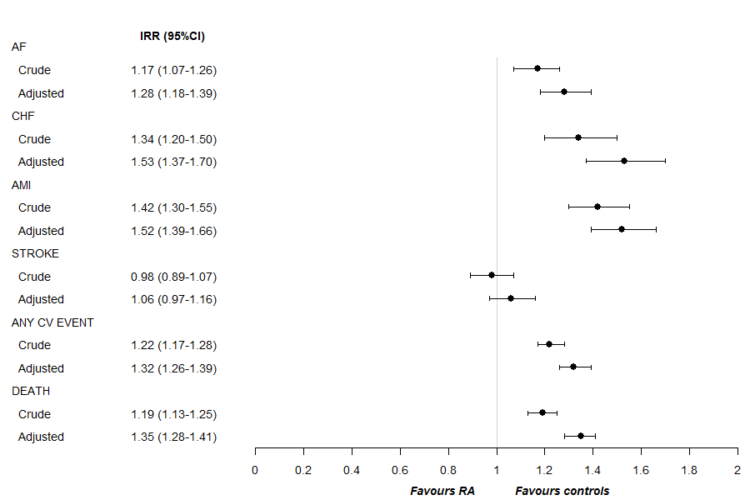
Guerrini et al. Congresso della Società Italiana di Reumatologia 2018

Slide 5
Fattori di rischio
Ther Adv Musculoskel Dis 2016, Vol. 8(3) 86– 101 DOI: 10.1177/1759720X16643340

Slide 6

Livelli di evidenza delle raccomandazioni
bassa evidenza
Level of Evidence
Agca R, et al Ann Rheum Dis 2016 Jan;76(1):17–28.

Slide 7
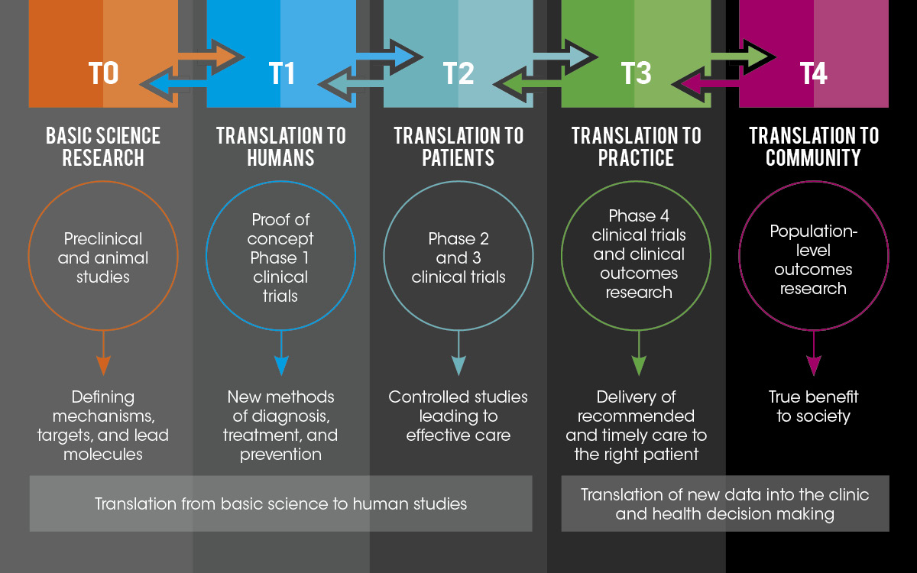
Medicina traslazionale
Branca interdisciplinare del campo biomedico che si basa su 3 pilastri fondamentali: benchside, bedside e community (European Society for Translational Medicine)

Slide 8
Possibili approcci al problema
Integrazione delle cure
Ottimizzazione del trattamento della artrite
Valutazione globale del rischio CV e gestione ‘intensiva’
Implementazione degli standard di cura disponibili con approccio di popolazione
Studi clinici
Interventi di popolazione
Studi clinici

Slide 9


Population health management

Slide 10
Population health management
Identificazione dei bisogni
Stratificazione del rischio
Reclutamento dei pazienti
Intervento clinico-assistenziale
Misurazione degli esiti
Identificazione della popolazione
integrazione dei dati
analisi
reportistica
disseminazione

Slide 11
Synchroon care group - Olanda
Screening CV = 88%
Weijers JM, et al. Ann Rheum Dis 2018;77:480–483.

Slide 12

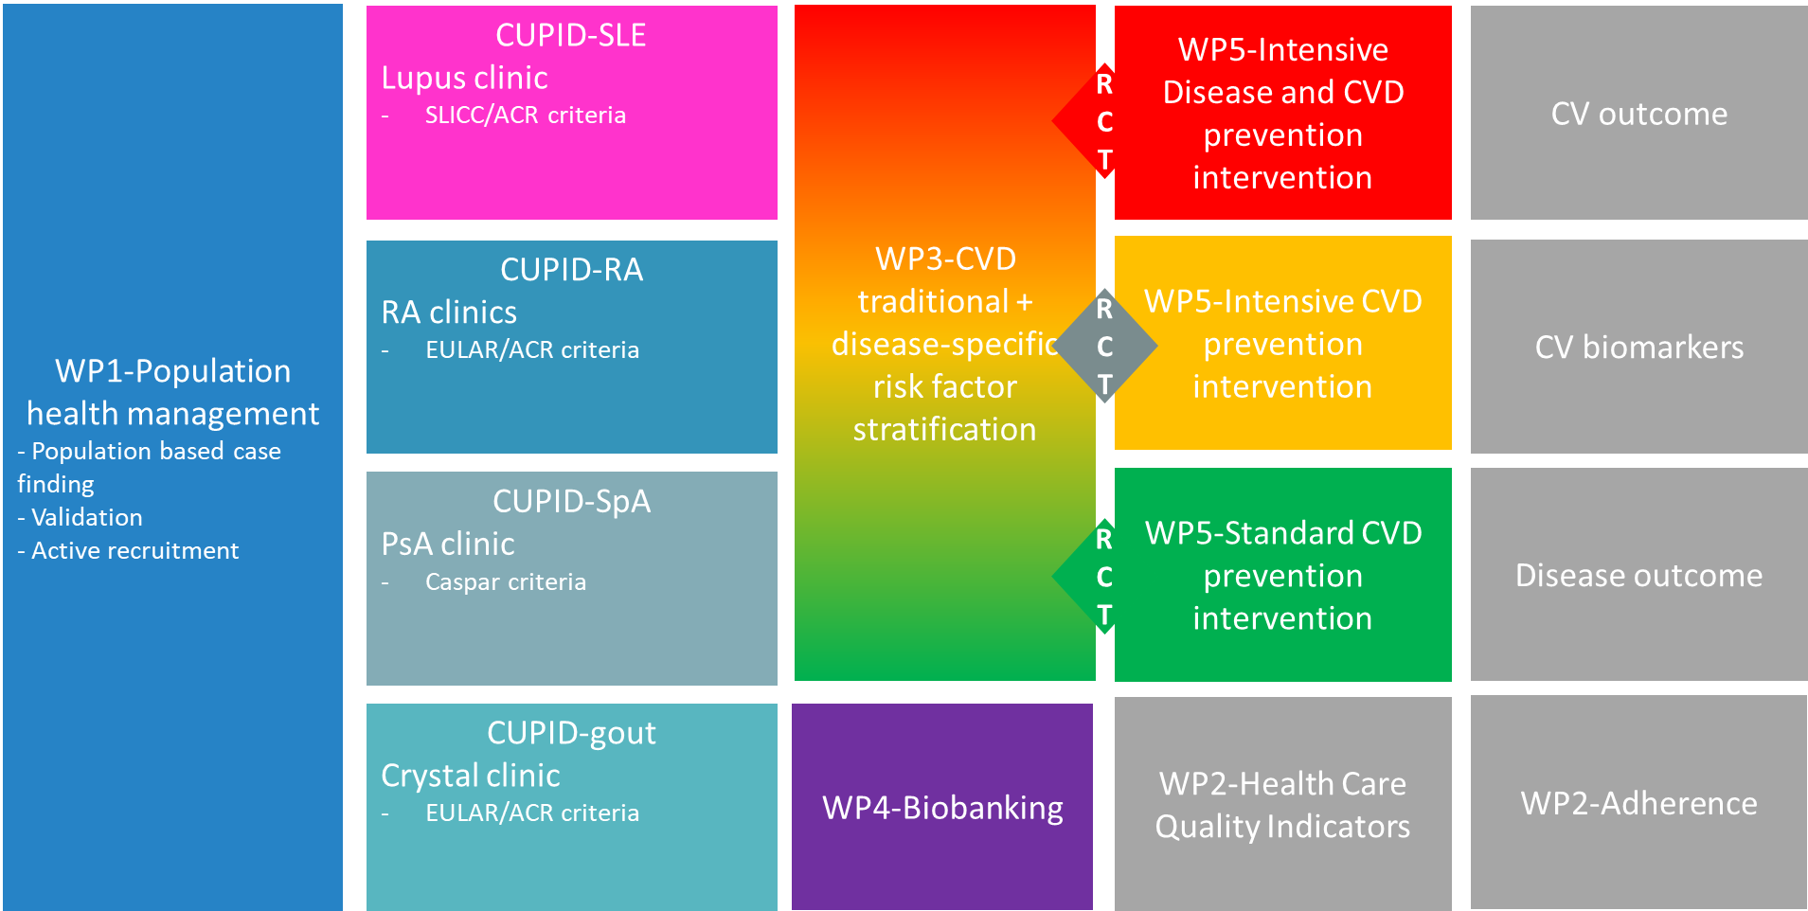
Programma CUPID
‘CardiovascUlar Prevention in Inflammatory arthritiDes’

Slide 13
Obiettivi
Paziente
Valutazione dell’accesso agli standard di cura
Valutazione dell’esperienza di cura
Sistema
Integrazione del percorso clinico assistenziale
Valutazione dell’efficacia/sicurezza e della sostenibilità
Ricerca
Valutare l’efficacia di strategie di intervento innovative
Studi esplorativi di fattori prognostici (biomarkers)

Slide 14
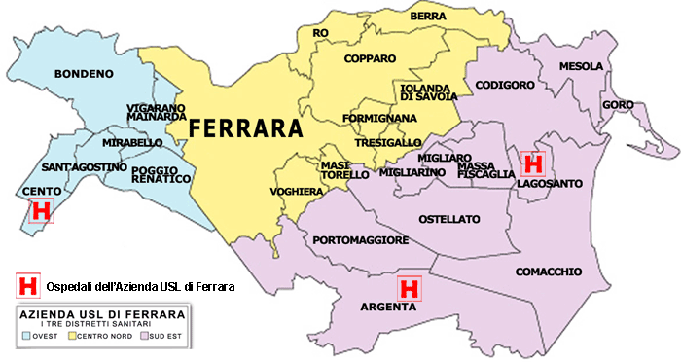
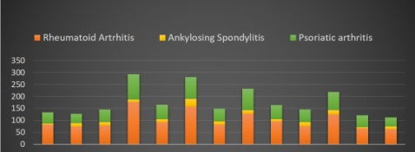
Identificazione dei pazienti
Database amministrativi sanitari
Identificazione
310.000 abitanti
250 Medici di Medicina Generale
3000 pazienti con AR, AP, AS
MMG1
MMG2
MMG3
MMG…
MMGn

Slide 15
Percorso integrato
Cure primarie
Reclutamento attivo
Monitoraggio clinico
Implementazione del piano individuale
Cardio-Rheuma Clinic
Valutazione MTD
Fast-track
Esiti clinici
Biomarkers
Rivalutazione
Qualità della vita
Piano individuale
Revisione del piano
Data warehouse
Aderenza al piano
Hard outcomes
Spesa SSN

Slide 16
Percorso clinico-assistenziale e indicatori

Slide 17
Care integration = Data integration
Demographics (SAP)
Dx HDF (SAP)
Procedures HDF (SAP)
Outpatient EMR (SAP)
Pharmacy
Pathology (SAP)
Laboratory (SAP)
Radiology (SAP)
Research DB
Demographics (AHD)
Dx HDF + exemptions (AHD)
Procedures HDF (AHD)
Outpatient (AHD)
Pharmacy (AHD)
Community health (AHD)
Mortality (AHD)

Slide 18
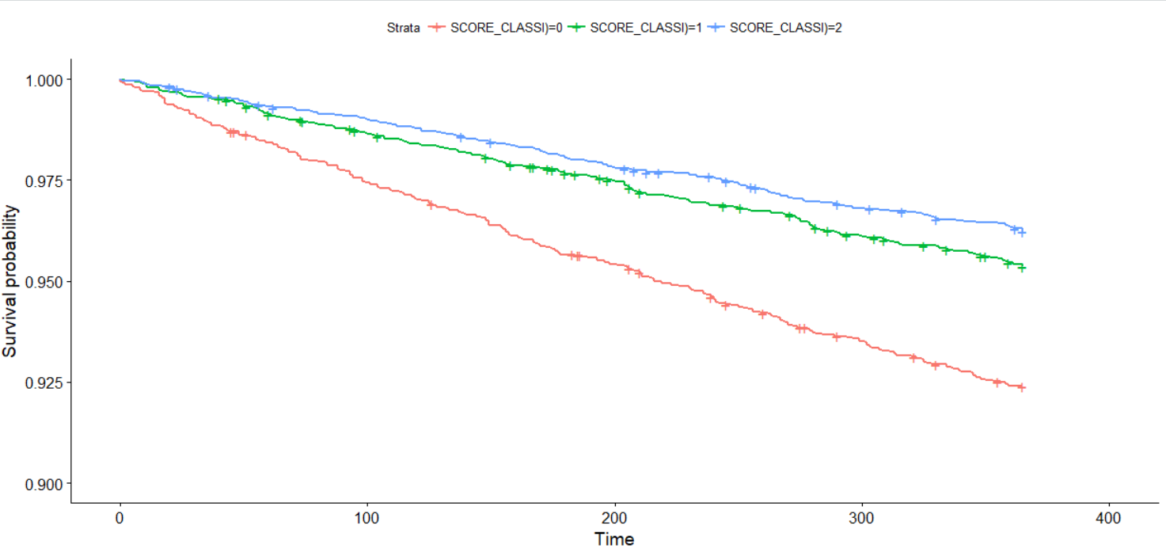
Qualità delle cure e rischio di ospedalizzazione per AR
Dati personali

Slide 19
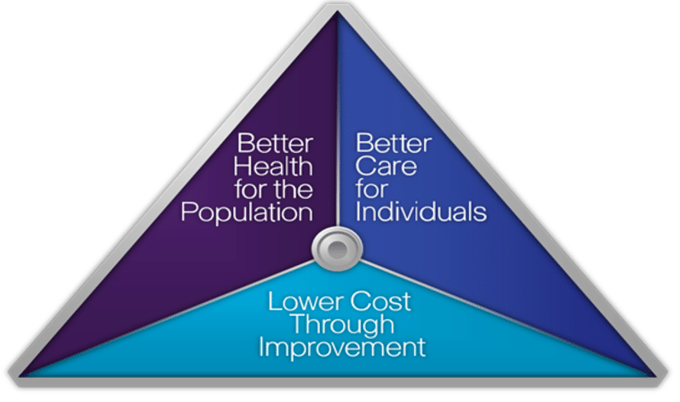
Triple aim

Slide 20
Studio CUPID
Cure primarie
Reclutamento attivo
Monitoraggio clinico
Implementazione del piano individuale
Cardio-Rheuma Clinic
Valutazione MTD
Fast-track
Esiti clinici
Biomarkers
Rivalutazione
Qualità della vita
Piano individuale
Revisione del piano
Data warehouse
Aderenza al piano
Hard outcomes
Spesa SSN

Slide 21
ERACORI trial
Svensson AL, et al. BMJ Open 2016;6(4):e009134

Slide 22
CUPID trial pilota
TTT intensivo
Trial CUPID
TTT standard
Programma CUPID
Studio CUPID
Biomarkers
JAMA. 2016;316(11):1172-1180. doi:10.1001/jama.2016.13512

Slide 23
Trial CUPID
Disegno dello studio
Trial clinico di popolazione, pragmatico, di prevenzione, a gruppi paralleli, randomizzato in aperto.
Reclutamento dei pazienti
I pazienti verranno identificati dall’AUSL utilizzando algoritmi che combinano codici di esenzione, diagnosi ICD-9-CM e farmaci specifici per la malattia.
Verrà costruito un elenco di pazienti per ciascuno dei MMG coinvolti.
I pazienti saranno invitati a partecipare allo studio dai MMG e inviati alla Cardio-Rheuma Clinic.
La conferma della diagnosi e lo screening del rischio CV (strumento SCORE) saranno effettuati dal gruppo di ricerca.
Criteri di inclusione
  > 18 anni
  Diagnosi confermata di RA, PsA, AS che soddisfano i criteri di classificazione internazionali;
  Rischio intermedio / alto CV basato su SCORE (misurazione standard).

Slide 24
Strategie di intervento
I pazienti saranno randomizzati 1: 1, stratificando per livello di rischio CV e sottotipo IA, alle seguenti due differenti strategie di trattamento:
Trattamento intensivo:
  Rivalutazione del rischio CV: il rischio CV verrà ricalcolato con due approcci diversi: moltiplicatore SCORE * 1.5 e carotideo US (placca di presenza o cIMT> 0.9 mm).
  Piano di cura individualizzato cardio-reumatologico:
    Trattamento farmacologico e non farmacologico secondo le linee guida ESC per la categoria di rischio CV dopo ri-stratificazione per 1) iperlipidemia, 2) ipertensione, 3) iperglicemia e 4) stili di vita;
    Trattamento farmacologico e frequenza delle valutazioni secondo i principi del T2T che mirano alla remissione senza steroidi e FANS
Trattamento standard:
  Terapia farmacologica e non farmacologica secondo le attuali linee guida nazionali sulla base della classe di rischio SCORE;
  Valutazione cardiologica e reumatologica secondo il programma standard.

Slide 25
Valutazioni
 | Basale | 12 mesi | 24 mesi | 60 mesi
Caratteristiche demografiche e Comorbidità | ☑
Stratificazione del rischio CV | ☑ | ☑ | ☑ | ☑
Storia di malattia / fattori prognostici | ☑
Attività di malattia e indici di danno | ☑ | ☑ | ☑
Qualità della vita ed esperienza di cura | ☑ | ☑ | ☑
Analisi di laboratorio | ☑ | ☑ | ☑
Terapia | ☑ | ☑ | ☑ | ☑
Biobanking | ☑
Ecografia carotidea | ☑ | ☑ | ☑
Piano di cura individuale | ☑ | ☑ | ☑
Eventi avversi | ☑ | ☑ | ☑
Indicatori di qualità delle cure | ☑ | ☑ | ☑ | ☑
Eventi CV |  | ☑ | ☑ | ☑

Slide 26
Valutazioni di efficacia e sicurezza
Efficacia
  Cambiamenti rispetto al basale in cIMT [24 mesi];
  Proporzione di pazienti che raggiungono / mantengono obiettivi di trattamento CV [24 mesi];
  Target CV (LDL, Blood Pressure, HbA1c, questionario sullo stile di vita) Proporzione di pazienti che raggiungono / mantengono obiettivi di trattamento IA [24 mesi]
  Remissione (DAS28 per RA; DAPSA per PsA; ASDAS per AS) [24 mesi]
  Eventi cardiaci maggiori (morte per cause cardiovascolari, infarto miocardico non fatale, ictus non fatale e rivascolarizzazione cardiaca) [24 mesi e fino a 5 anni]
  indicatore di processo: aderenza al piano di assistenza individuale;
  indicatore di risultato: raggiungimento di obiettivi personalizzati;
  Costo-efficacia dalla prospettiva del SSN.
Sicurezza
  Eventi avversi [NCI-CTCAE 4.03 0-24 mesi];
  Indicatori di qualità dell'assistenza sanitaria (HCQI)

Slide 27
Risultati attesi
integrazione del percorso di cura del paziente con artropatia infiammatoria
miglioramento della qualità delle cure rispetto agli standard
miglioramento dell’esperienza di cura dei pazienti
identificazione di strategie innovative efficaci e sicure per la gestione del rischio CV del paziente con artropatia infiammatoria cronica
identificazione di un modello esportabile ad altre malattie infiammatorie croniche reumatologiche e non

Slide 28





Ringraziamenti
Reumatologia - Università di Ferrara
  Marcello Govoni
  Sara Bonazza
  Alessandra Bortoluzzi
  Giovanni Ciancio
  Elena De Stefani
  Federica Furini
  Andrea Lo Monaco
  Melissa Padovan
  Ettore Silvagni
  Francesca Bergossi
  Maria Ester D’Amico
  Simone Giambalvo
  Giulio Guerrini
  Beatrice Maranini
Cardiologia – Università di Ferrara
  Gianluca Campo
  Michele Malagù
  Roberto Ferrari
Unità Epidemiologica – SIR
  Anna Zanetti
  Federica Rumi
  Greta Carrara
Facoltà di Biostatistica - Università di Milano-Bicocca
  Antonella Zambon
University of Manchester – UK
  Suzanne Verstappen
  Deborah Symmons
Agenzia di Tutela della Salute di Pavia
  Carlo Cerra
  Simona Migliazza
Regione Lombardia
  Carlo Zocchetti
  Mauro Agnello

